Slide 1

2025
单细胞数据格式与读取

Slide 2
目录
数据下载与来源
多样本数据读取与创建对象
01
04
数据格式详解
02
单样本数据读取与创建对象
03

Slide 3
01
PART-
数据下载与来源
- - - - - - - - - - - - - - - - - - - - - - - - - - - -

Slide 4
GEO数据库介绍
01
GEO数据库概述
GEO数据库是全球最大的基因表达数据存储库，提供丰富的单细胞测序数据集。
数据涵盖多种生物和疾病状态，支持多种数据格式，是研究者的重要资源。
02
数据下载方法
访问GEO官网(https://www.ncbi.nlm.nih.gov/gds)，输入实验编号或关键词搜索数据。
下载数据时，需注意数据格式和文件完整性，确保后续分析顺利进行。
03
数据格式分类
常见数据格式包括10x Genomics格式、h5格式、CSV的GZ文件、h5ad格式等。
不同格式适用于不同分析工具，选择合适的数据格式至关重要。

Slide 5
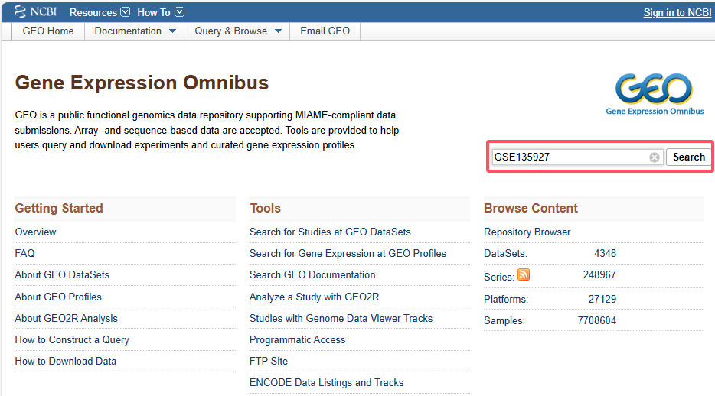
GEO数据库介绍

Slide 6
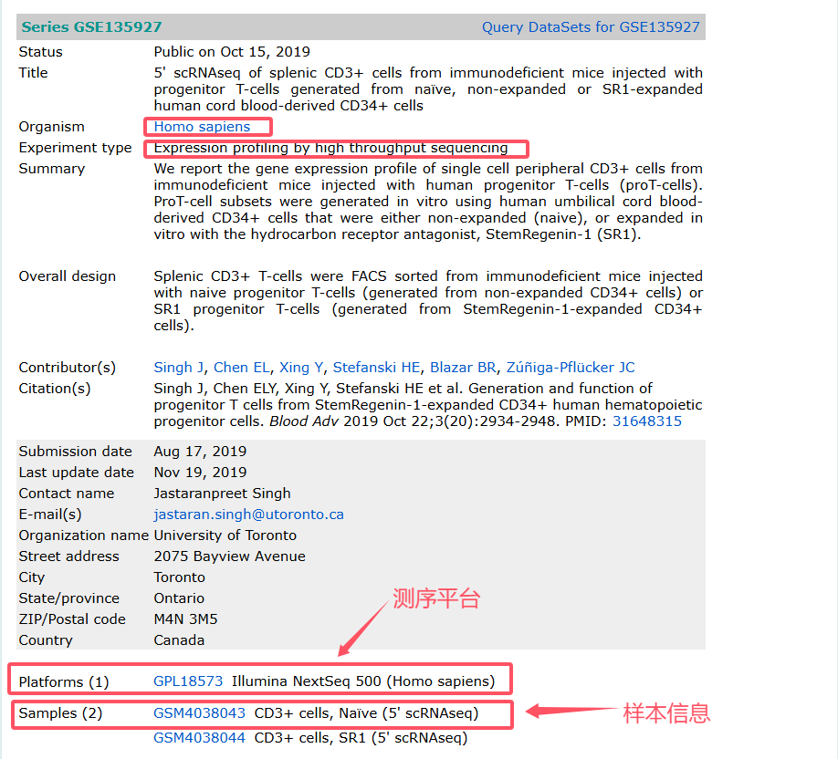
GEO数据库介绍

Slide 7
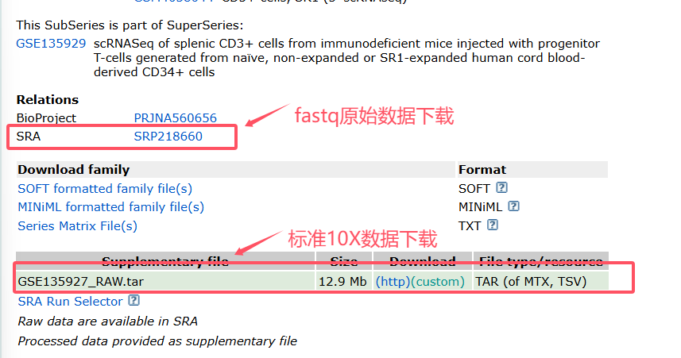
GEO数据库介绍

Slide 8
02
PART-
数据格式详解
- - - - - - - - - - - - - - - - - - - - - - - - - - - -

Slide 9
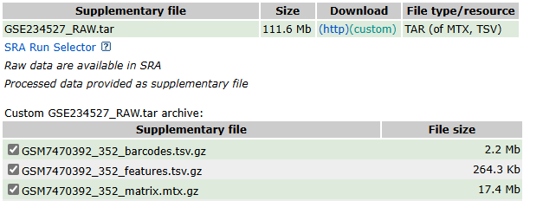
10X Genomics格式
01
格式特点
matrix.mtx：这是一个稀疏矩阵文件，其中包含了每个单细胞的基因表达信息。矩阵中的每一行代表一个基因，每一列代表一个单细胞，矩阵中的每个元素表示该基因在该单细胞中的表达量。
genes.tsv（或features.tsv）：这是一个文本文件，其中包含了每个基因的信息。每一行代表一个基因，每一列代表一个属性，例如基因名称、基因编号等。
barcodes.tsv：这是一个文本文件，其中包含了每个单细胞的条形码信息。每一行代表一个单细胞，每一列代表一个属性，例如条形码序列、细胞类型等。
02
数据读取方法
使用Read10X函数读取10x Genomics格式数据。
03
数据创建Seurat对象
使用CreateSeuratObject函数创建Seurat对象，指定项目名称和数据。

Slide 10

h5格式
格式特点
h5格式以二进制形式存储数据，读取速度快，适合大规模数据处理。
文件结构紧凑，支持多种数据类型存储，便于后续分析。
数据读取方法
使用Read10X_h5函数读取h5格式数据。
示例代码seurat_data <- Read10X_h5(file = "./data/gene_h5_1.h5")，加载基因表达矩阵。
数据创建Seurat对象
使用CreateSeuratObject函数创建Seurat对象，指定项目名称和数据。
示例代码seurat_obj <- CreateSeuratObject(counts = seurat_data, project = "GSM6045825_wt")，初始化Seurat对象。

Slide 11
CSV的GZ文件
格式特点
CSV的GZ文件是压缩的文本矩阵文件，存储基因表达数据。
文件以CSV格式存储，压缩后减少存储空间，便于传输和存储。
数据读取方法
使用read.csv函数读取CSV的GZ文件。
示例代码seurat_data <- read.csv(gzfile("./data/GSE178341.csv.gz"), row.names = 1)，加载基因表达矩阵。
数据创建Seurat对象
使用CreateSeuratObject函数创建Seurat对象，指定项目名称和数据。
示例代码seurat_obj <- CreateSeuratObject(counts = seurat_data, project = "GSE130148")，初始化Seurat对象。

Slide 12
03
PART-
单样本数据读取与创建对象
- - - - - - - - - - - - - - - - - - - - - - - - - - - -

Slide 13
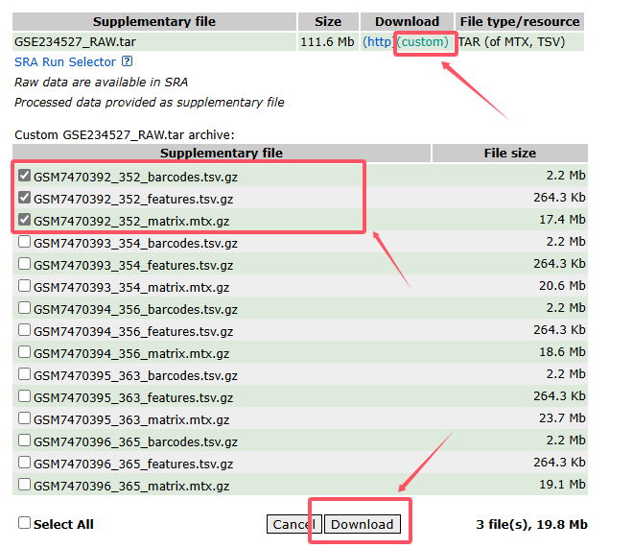
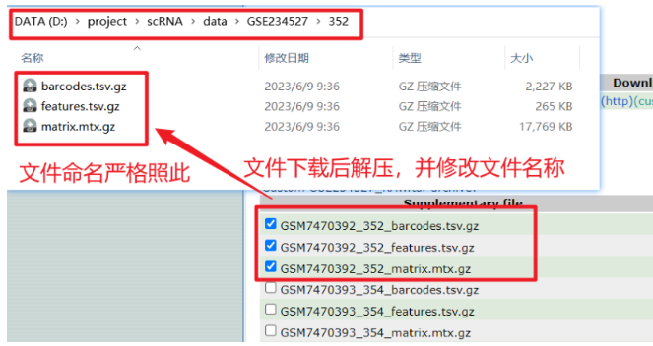
10x Genomics格式单样本读取
演示数据的下载：https://www.ncbi.nlm.nih.gov/geo/query/acc.cgi?acc=GSE234527

Slide 14
10x Genomics格式单样本读取
示例代码：
# 导入Seurat包
library(Seurat)
# 查看当前工作目录
getwd()
# 设置工作目录（将工作目录切换到指定路径下）
setwd("D:/project/scRNA")
# 读取10x数据，data.dir参数指定存放文件的路径
seurat_data <- Read10X(data.dir = "./data/GSE234527/352")
# 创建Seurat对象
seurat_obj <- CreateSeuratObject(counts = seurat_data,
project = "GSM7470392_352",
min.features = 200,
min.cells = 3)
# 查看Seurat对象的基本信息
seurat_obj

Slide 15
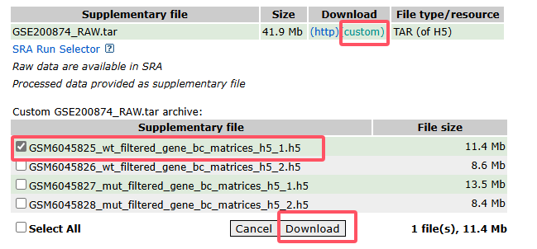
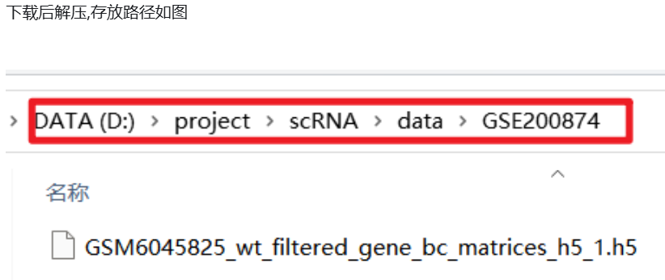
h5格式单样本读取
演示数据的下载：https://www.ncbi.nlm.nih.gov/geo/query/acc.cgi?acc=GSE200874

Slide 16
h5格式单样本读取
示例代码：
# 指定要读取的文件所在位置和文件名称
h5_file <- "./data/GSE200874/GSM6045825_wt_filtered_gene_bc_matrices_h5_1.h5"
# 读取h5格式的文件（使用Read10X_h5函数读取h5格式的单细胞数据文件）
seurat_data <- Read10X_h5(file = h5_file)
# 创建Seurat对象（使用CreateSeuratObject函数创建Seurat对象，并将读取的h5格式数据转换为Seurat对象）
seurat_obj <- CreateSeuratObject(counts = seurat_data,
project = "GSM6045825_wt",
min.features = 200,
min.cells = 3)
# 查看Seurat对象的基本信息
seurat_obj

Slide 17

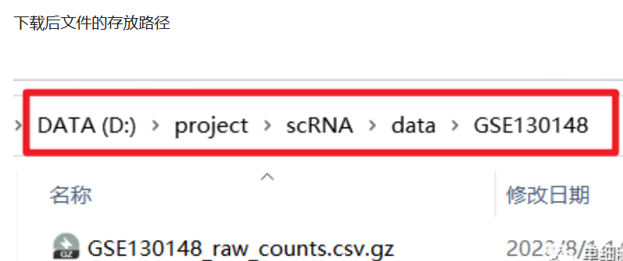
压缩文本矩阵(TXT或CSV的GZ文件)读取
演示数据的下载：https://www.ncbi.nlm.nih.gov/geo/query/acc.cgi?acc=gse130148

Slide 18
CSV压缩GZ格式
示例代码：
# 导入Seurat包
library(Seurat)
# 查看当前工作目录
getwd()
# 设置工作目录（将工作目录切换到指定路径下）
setwd("D:/project/scRNA")
# 使用read.csv()函数从csv.gz格式的文件中读取数据，并将第一列作为行名
seurat_data<- read.csv(gzfile("./data/GSE130148/GSE130148_raw_counts.csv.gz"), row.names = 1)
# 使用CreateSeuratObject()函数创建Seurat对象，并在此处指定项目名称
seurat_obj <- CreateSeuratObject(counts = seurat_data,
min.features = 200,
min.cells = 3,
project = "GSE130148")

Slide 19
txt压缩GZ格式
示例代码：
# 导入Seurat包
library(Seurat)
# 查看当前工作目录
getwd()
# 设置工作目录（将工作目录切换到指定路径下）
setwd("D:/project/scRNA")
# 使用read.table()函数从txt.gz格式的文件中读取数据，并将第一列作为行名
seurat_data<- read.table(gzfile("./data/GSE130xxx/xxxx.txt.gz"), row.names = 1, header = TRUE, sep = "\t")
# 使用CreateSeuratObject()函数创建Seurat对象，并在此处指定项目名称
seurat_obj <- CreateSeuratObject(counts = seurat_data,
min.features = 200,
min.cells = 3,
project = "GSE130xxx")

Slide 20
h5ad格式
示例代码：
# 下载测试文件
# https://www.dropbox.com/s/ngs3p8n2i8y33hj/pbmc3k.h5ad?dl=0
# 导入所需的R包
library(Seurat)
# 安装SeuratDisk包
#remotes::install_github("mojaveazure/seurat-disk")
library(SeuratDisk)
# 查看当前工作目录
getwd()
# 设置工作目录（将工作目录切换到指定路径下）
setwd("D:/project/scRNA")
# 将h5ad格式文件转换为h5seurat格式文件，同时指定使用的assay为"RNA"
Convert("./data/pbmc/pbmc3k.h5ad", "h5seurat", overwrite = TRUE, assay = "RNA")
# 使用LoadH5Seurat()函数加载h5seurat格式文件，并创建Seurat对象
seurat_pbmc <- LoadH5Seurat("./data/pbmc/pbmc3k.h5seurat")

Slide 21
R数据文件(RDS/RDATA文件)
示例代码：
# 使用load()函数读取RDATA文件
load("path/to/your/file.Rdata")
# 使用readRDS()函数读取RDS文件
my_data <- readRDS("path/to/your/file.rds")

Slide 22
04
PART-
多样本数据读取与创建对象
- - - - - - - - - - - - - - - - - - - - - - - - - - - -

Slide 23
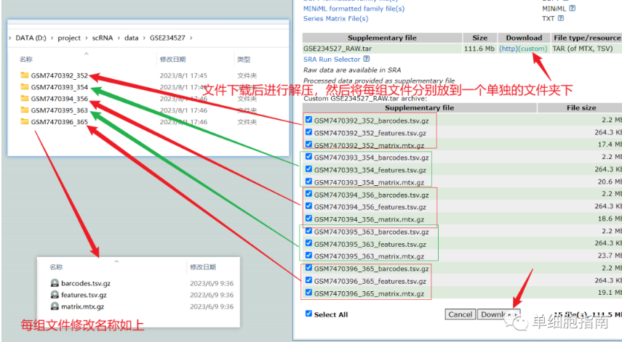
10x Genomics格式多样本读取

Slide 24
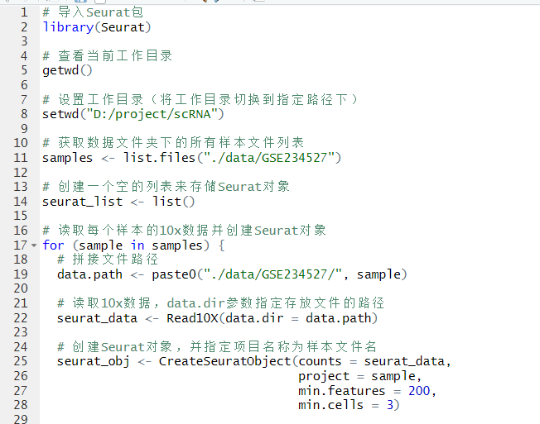
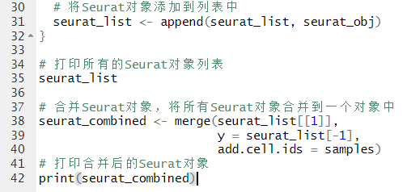
10x Genomics格式多样本读取

Slide 25
10x Genomics格式多样本读取
示例代码：
# 导入Seurat包
library(Seurat)
# 查看当前工作目录
getwd()
# 设置工作目录（将工作目录切换到指定路径下）
setwd("D:/project/scRNA")
# 获取数据文件夹下的所有样本文件列表
samples <- list.files("./data/GSE234527")
# 创建一个空的列表来存储Seurat对象
seurat_list <- list()
# 读取每个样本的10x数据并创建Seurat对象
for (sample in samples) {
# 拼接文件路径
data.path <- paste0("./data/GSE234527/", sample)
# 读取10x数据，data.dir参数指定存放文件的路径
seurat_data <- Read10X(data.dir = data.path)
# 创建Seurat对象，并指定项目名称为样本文件名
seurat_obj <- CreateSeuratObject(counts = seurat_data,
project = sample,
min.features = 200,
min.cells = 3)
# 将Seurat对象添加到列表中
seurat_list <- append(seurat_list, seurat_obj)
}
# 打印所有的Seurat对象列表
seurat_list
# 合并Seurat对象，将所有Seurat对象合并到一个对象中
seurat_combined <- merge(seurat_list[[1]],
y = seurat_list[-1],
add.cell.ids = samples)
# 打印合并后的Seurat对象
print(seurat_combined)

Slide 26
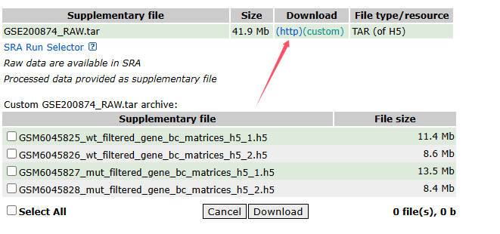
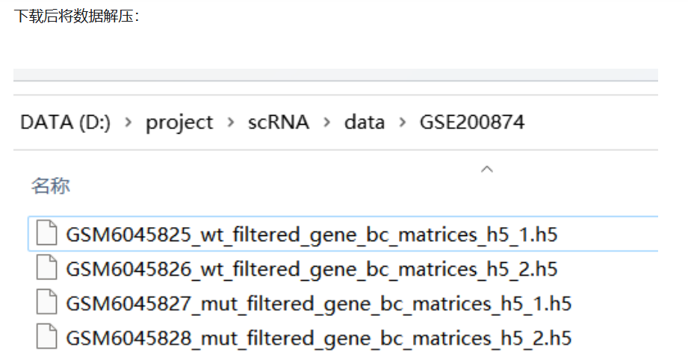
h5格式多样本数据读入与对象创建

Slide 27
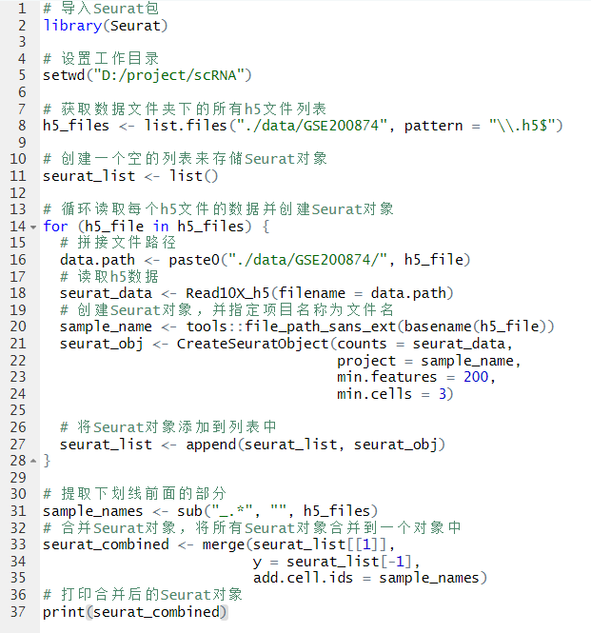
h5格式多样本数据读入与对象创建

Slide 28
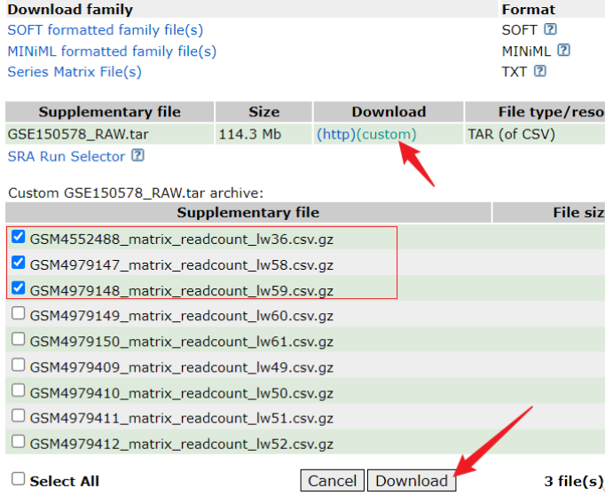
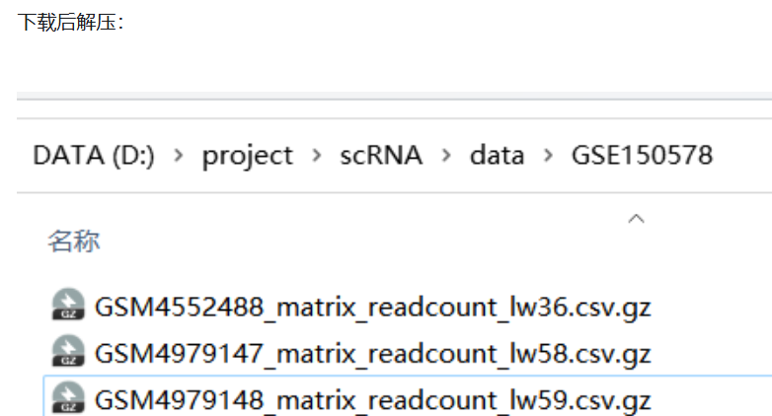
压缩文本矩阵(TXT或CSV的GZ文件)多样本：

Slide 29
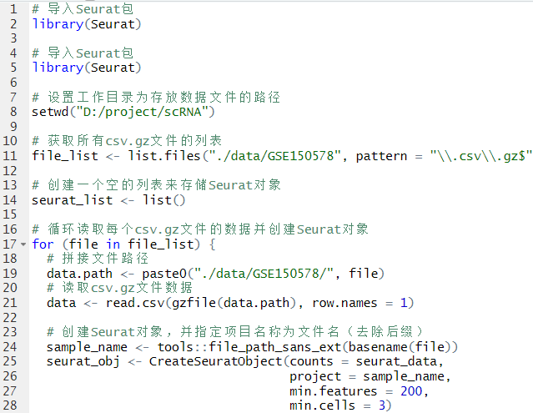
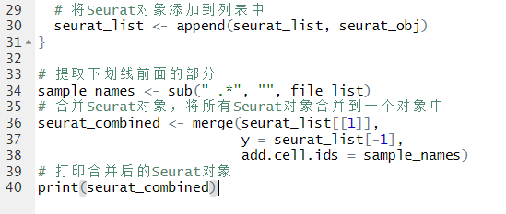
压缩文本矩阵(TXT或CSV的GZ文件)多样本：

Slide 30
Thanks!
- - - - - - - - - - - - - - - - - - - - - - - - - - - -

